Slide 1
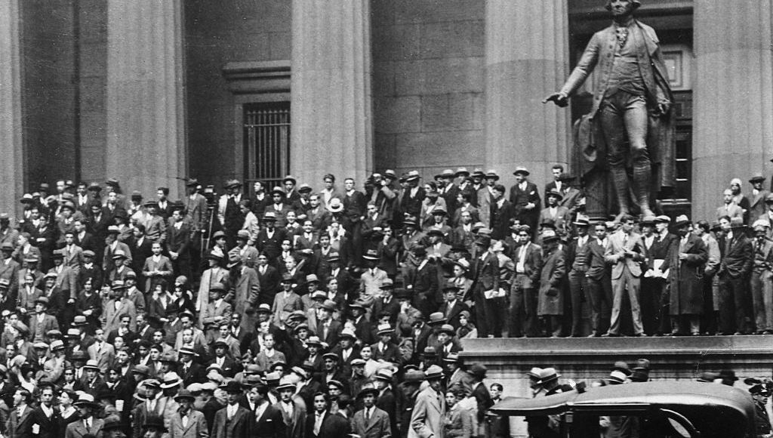
La Crise de 1929
De Jusselme leon, Bourqui Arnaud, Peyter Maxime

Slide 2
Sommaire
Introduction.
Commencement
Economie Durant la crise
Vie pendant la crise
Conséquences sur l'industrie
Conséquences sur la politique
Conséquences sur la vie sociale
Résolution de la crise
Conséquences futures
Krash boursier
Conclusion
Témoignage d'un citoyen ayant vécu pendant la crise
Dow Jones

Slide 3
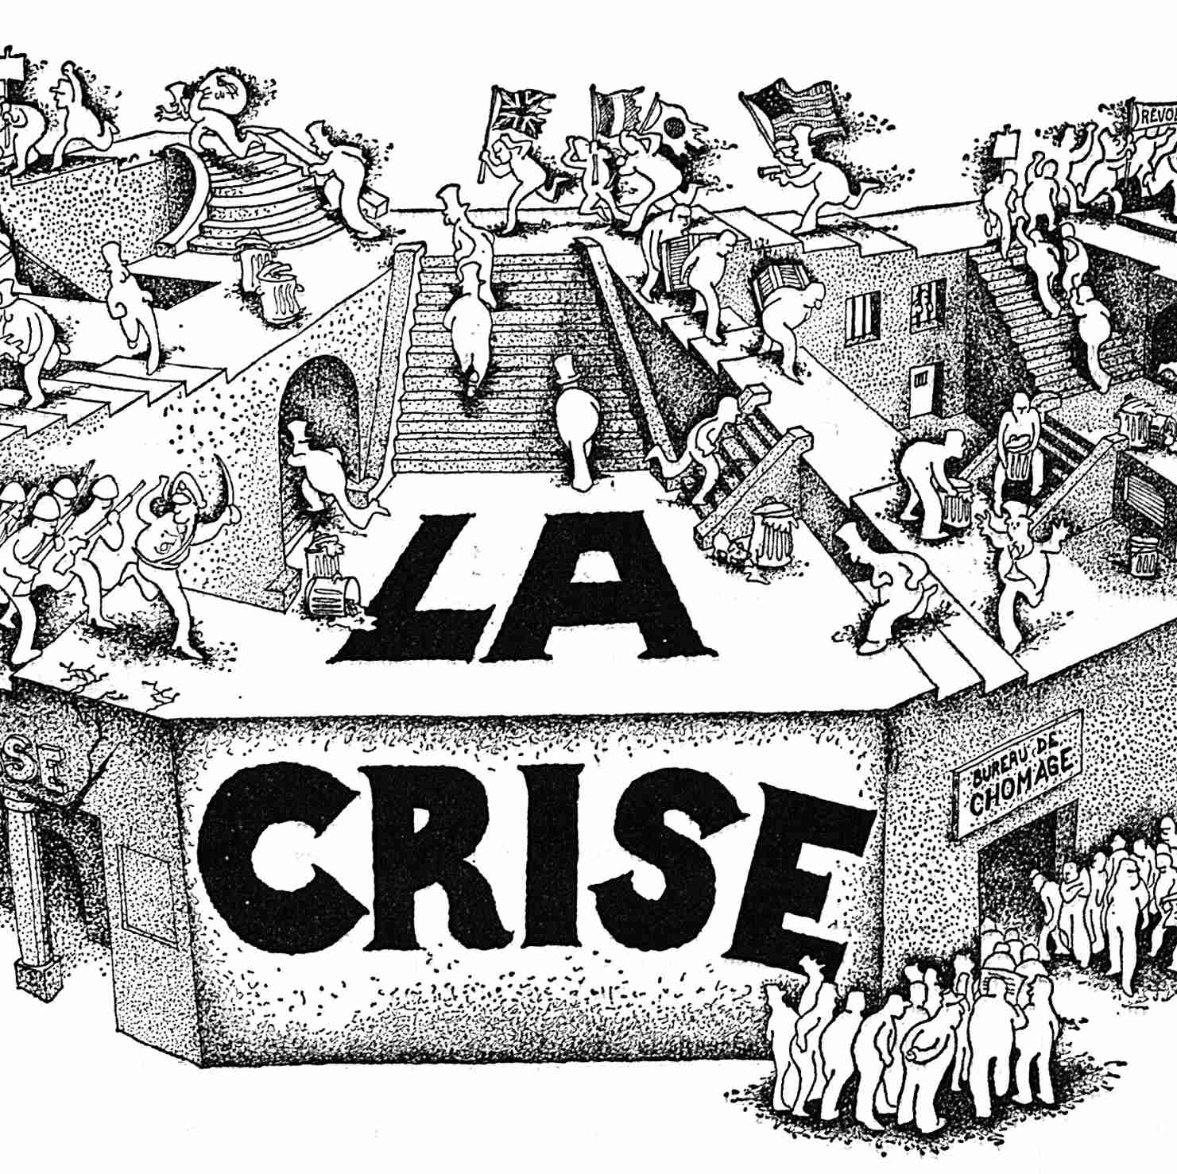
Introduction
La crise de 1929, également connue sous le nom de krach boursier, a débuté le 24 octobre 1929 à la Bourse de New York, entraînant une chute brutale des valeurs boursières.
Les causes de cette crise incluent la surproduction, l'endettement excessif, une politique monétaire restrictive et des inégalités économiques croissantes.
Cet effondrement a provoqué des faillites bancaires massives et a marqué le début de la Grande Dépression, ayant des répercussions économiques désastreuses à l'échelle mondiale.
Les déséquilibres structurels de l'économie américaine, exacerbés par une prospérité artificielle, ont également contribué à cette crise majeure.

Slide 4
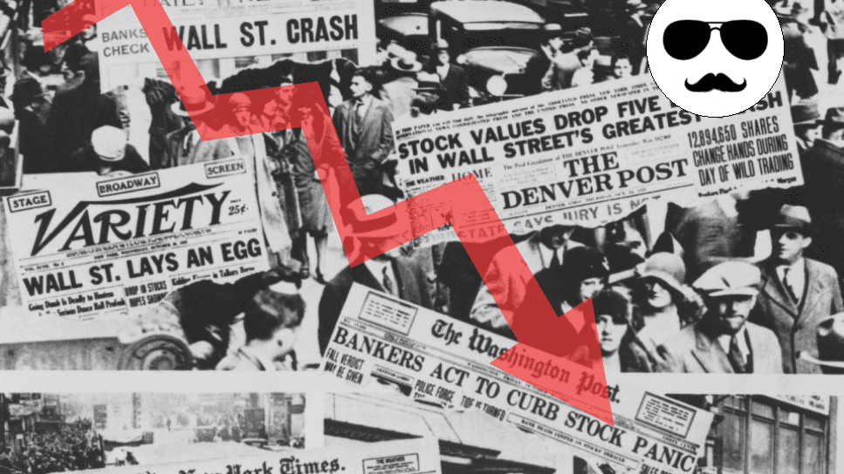
Krash boursier
Avant
Croissance économique
Prospérité : hausse des actions en continu
Déclenchement
Achat massif
Crédit facile
Jeudi noir (24 octobre 1929)
Effondrement total
Chute brutale des prix
Mardi noir (29 octobre 1929)
Millions d'actions vendues
Investisseurs ruinés

Slide 5
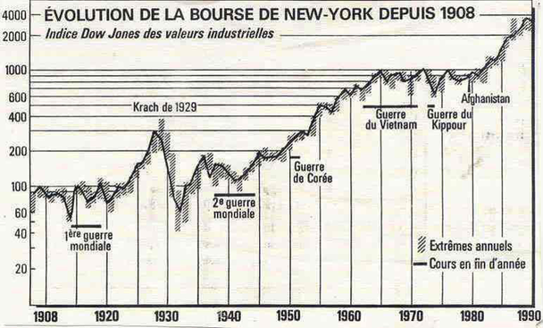
Economie durant la crise
L'économie chute durant la crise suite au Krach de Wall Street
Chute de la production automobile (Mars – Septembre)
Recule de la production industrielle (7% Mai – Octobre)
Crise bancaire
Faillite des banques
Epargnants retirent leur argent = disparition de l'épargne
Moins de crédits accordés
Déflation
Baisse des prix et des salaires
Moins de consommations
Commerce mondiale
Protectionnisme
Augmentations des taxes douanières
Moins d'échanges internationaux
Aggravation de la crise

Slide 6
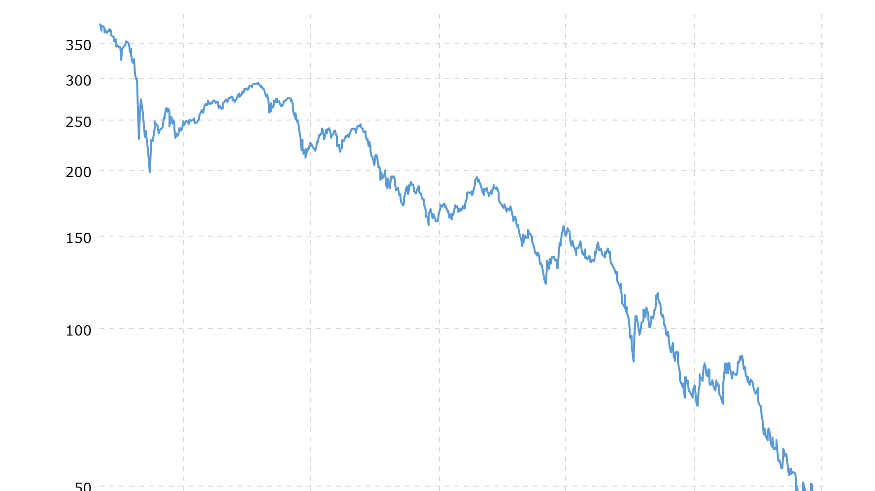
Dow Jones
Le Dow Jones est un indice boursier
30 grandes entreprises américaines
Si les actions montent → le Dow Jones monte
Si elles baissent → le Dow Jones baisse
Il sert d’indicateur économique clé
Bulle spéculative

Slide 7
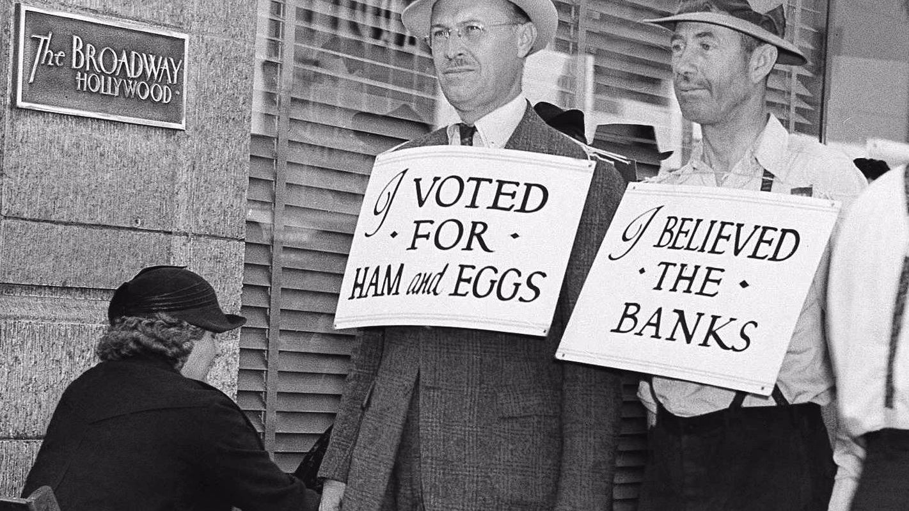
Vie pendant la crise
Baisse du niveau de vie (moins d'achats essentiels)
Chômage massif
Précarité des familles (difficulté à payer le loyer)
Réduction des dépenses (suppression des loisirs)
Travail et revenus
Licenciements (fermetures d'entreprise)
Baisse des salaires
Travail informel (plus de travail non-déclarés)
Insécurité de l'emploi (risque de faillites)
Société
Mécontentement social (grèves, manif)
Aides de l'état (allocations)
Associations caritatives (distribution de repas)

Slide 8
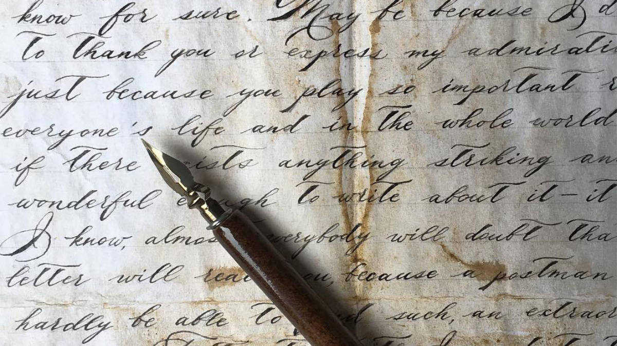
Témoignage d'une personne ayant vécu la crise
« Cher frère,
Depuis quelques mois, tout a changé ici. L’usine a fermé et je n’ai plus de travail. Beaucoup de gens font la queue chaque jour pour un peu de nourriture. Les rues sont pleines d’hommes qui cherchent du travail sans succès. Nous faisons attention à chaque dépense et avons dû renoncer à beaucoup de choses. J’espère que la situation s’améliorera bientôt, car il devient difficile de subvenir aux besoins de la famille. » Auteur anonyme 1933 USA lettre d'un travailleur à son frère vivant à l'étranger

Slide 9
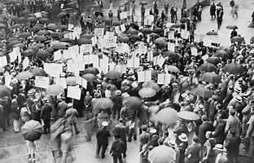
Conséquences sur l'industrie
Industrie
Pertes financières
Baisse de la production
Fermetures d’entreprises
Entreprises
Changement de stratégies
Exemple : General Motors et Ford s’adaptent
Banques
Règles plus strictes
Meilleure gestion des risques
À long terme
Marchés transformés
Nouvelles règles économiques

Slide 10
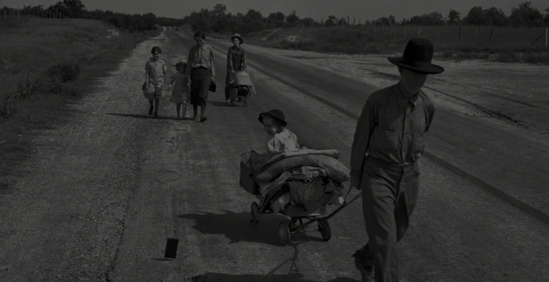
Conséquences sur la vie sociale
Vie
Isolement social (moins de sorties, repli sur soi)
Rupture des liens sociaux (moins de contacts amicaux)
Stress et anxiété (peur du chômage)
Tensions familiales
Retard de projets
Inégalités sociales
Creusement des écarts (riches VS pauvres)
Exclusion sociale (difficulté à s'intégrer)

Slide 11
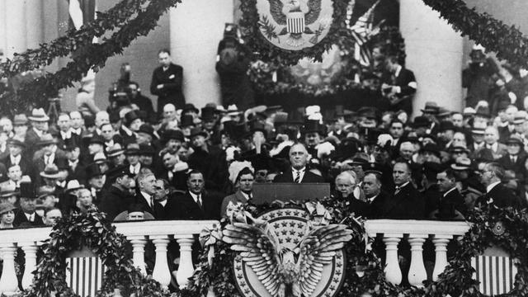
Résolution de la crise
Intervention de l’État
Programmes publics
Aides aux chômeurs
Relance de l’économie
Réformes
Nouvelles lois bancaires
Contrôle des marchés financiers
Mesures économiques
Soutien aux entreprises

Slide 12
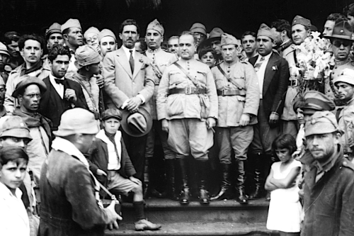
Conséquences futures
Économie
Règles financières plus strictes
Rôle accru de l’État
Société
Meilleure protection sociale
Aides en cas de crise
À long terme
Prévention des crises
Modèle économique plus encadré

Slide 13
Conclusion
.
.
.
.
..
.
.
.

Slide 14

Source
Dow Jones - Krach de 1929 et marché baissier | Macrotendances
UMWIE
La finance
Nov Ethic
Intelligence Artificielle (orthographes, aides temoignage)
Manuel histoire : Chapitre Crise

